Slide 1
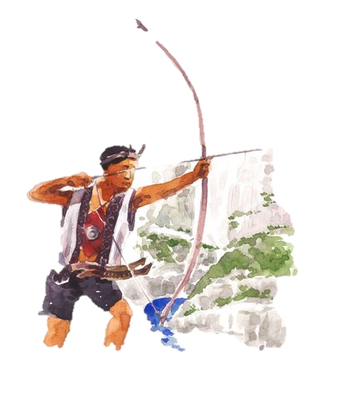
從原住民文學看狩獵文化
以〈最後的獵人〉、《番人之眼》及《走風的人-我的獵人父親》為例
國風國中
黃文嫺
廖嘉筠
梁右暄
Notes:
梁：大家好，我們是國風國中的
黃：黃文嫺
廖：廖嘉筠
梁：梁右暄，我們今天要與大家分享的是，從原住民文學看狩獵文化。

Slide 2

壹、前言

Slide 3
一、研究動機
生活環境與
原住民相關
同儕
機構
課程內容
課外讀物
Notes:
梁：從小，在我們身邊就有許多擁有原住民身分的同學，這讓我們有許多接觸原住民文化的經驗，但我們依然對他們很不熟悉。
廖：上了國中之後，某次國文課我們閱讀了《悲情的山林》印象非常深刻，再加上過去的經驗，更使我們產生了好奇心，也因為《悲情的山林》使我們想要透過原住民文學作品了解狩獵文化。

Slide 4
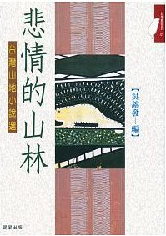
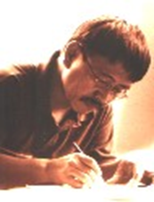
〈最後的獵人〉
拓拔斯‧塔瑪匹瑪(田雅各)
Notes:
廖：以下是我們研究的三分文本及作者。拓拔斯˙塔瑪匹瑪，漢名田雅各，布農族人。《悲情的山林》中我們所採用的文章〈最後的獵人〉就是他的著作之一。

Slide 5
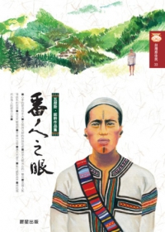
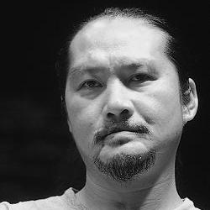
《番人之眼》
瓦歷斯‧諾幹(吳俊傑)
Notes:
黃：瓦歷斯˙諾幹，漢名吳俊傑，泰雅族人，他是《番人之眼》的作者。

Slide 6
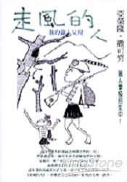
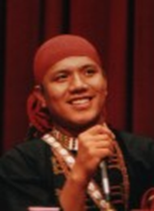
《走風的人-我的獵人父親》
亞榮隆‧撒可努(戴志強)
Notes:
梁：亞榮隆˙撒可努，漢名戴志強，排灣族人，我們採用的作品《走風的人-我的獵人父親》，就是他創作的。

Slide 7
二、研究目的
(一)成為原住民獵人的身心條件
(二)原住民獵人與自然的關係
(三)原住民獵人彼此間的互動
(四)原住民獵人在部落中的身分與地位
(五)獵人傳統與現代文明的衝突
Notes:
黃：以上是我們的研究目的，包括原住民獵人的身心條件、與自然的關係、獵人彼此間的互動，以及在部落中的身分地位，最後是獵人傳統與現代文明的衝突。

Slide 8
三、研究流程
決定主題
擬定目的
蒐集資料
文本歸納與分析
結論
書面報告製作簡報
Notes:
梁：我們先閱讀文本後，先決定主題，再擬定目的、蒐集資料、進行文本歸納與分析及統整結論後，將所有內容製作成書面報告及簡報。

Slide 9

貳、正文

Slide 10

一、名詞解釋
    (一)原住民文學
  原住民作家創作
  對自然的情感
  文化危機
Notes:
廖：我們先解釋以下兩個名詞。原住民文學主要是指台灣原住民作家創作的文學作品，內容包含了對自然的情感，以及原住民傳統獵文化面臨沒落的危機。
黃：狩獵是原住民的一種生活文化，也是一種表現自我，爭取社會認同的方式。它是一項世代流傳的習俗，告誡著族人們要保護大自然。傑出的獵人除了有精湛的打獵技巧，也會有一顆助人的心，並遵守禁忌與規則。

Slide 11
一、名詞解釋
    (二)狩獵文化
  表現自我
  社會認同
  世代傳承
Notes:
廖：我們先解釋以下兩個名詞。原住民文學主要是指台灣原住民作家創作的文學作品，內容包含了對自然的情感，以及原住民傳統獵文化面臨沒落的危機。
黃：狩獵是原住民的一種生活文化，也是一種表現自我，爭取社會認同的方式。它是一項世代流傳的習俗，告誡著族人們要保護大自然。傑出的獵人除了有精湛的打獵技巧，也會有一顆助人的心，並遵守禁忌與規則。

Slide 12

二、研究內容
(一)成為原住民獵人的身心條件
  1.生理條件
    強健
    感官靈敏
    觀察力敏銳
Notes:
黃：首先，成為原住民獵人的身心條件，生理方面，身體強健才能應付在山中長時間的狩獵活動。而感官更必須機靈，同時要具備敏銳的觀察力及靈巧的步伐，才能增加捕到獵物的機會。

Slide 13
二、研究內容
(一)成為原住民獵人的身心條件
    2.心理條件
    自尊心
    顧忌心
    冷靜沉著
    獵場規則
Notes:
黃：接著是心理條件，獵人們會有強大自尊心，在意自己的獵物量。他們面對獵物時總是冷靜沉著，並帶著顧忌的心，遵守獵場規則，不濫捕。

Slide 14

二、研究內容
(二)原住民獵人與自然的關係
  1.敬畏自然的未知力量
    嚴守禁忌
    狩獵前
      夢卜
      鳥占
      祈福儀式
Notes:
梁：關於原住民獵人與自然的關係，敬畏自然的未知力量部分。狩獵活動是原住民心中非常神聖的行為，必須謹慎進行，遵守禁忌。如果觸犯了則可能直接停止狩獵活動。獵人們也會在出獵前進行夢卜，將鳥類的行為視為大自然的暗示，再經祈福儀式後行動。

Slide 15

二、研究內容
(二)原住民獵人與自然的關係
  2.感恩自然的賜予
    感恩、愛惜自然的恩賜
    與自然互相尊重
Notes:
梁：再來是感恩自然的賜予。原住民獵人們心中一直都秉持著感恩自然的理念，誠心誠意的對待它，並懂得和自然互相尊重，甚至將此列為獵人們必要的想法。他們覺得自身的智慧和榮耀都是自然與土地所賜予，所以十分感恩、愛惜與尊重大自然。

Slide 16

二、研究內容
(二)原住民獵人與自然的關係
  3.與自然共存永續的行為
    自然與人類平等
    特定季節打獵
    保有傳統狩獵文化
    維護生態平衡
Notes:
梁：接著是與自然共存永續的行為。原住民認為自然與人類是平等的，在特定季節內獵人可以放心的打獵，而到了動物繁殖期，他們將會終止一切狩獵活動。這個保育概念不僅可以保有傳統狩獵文化，也可以維持生態的平衡。

Slide 17

二、研究內容
(三)原住民獵人彼此間的互動
  互相切磋
  觀察、欣賞對方
  團結
  分享
Notes:
廖：關於原住民獵人彼此間的互動方面。原住民獵人們不僅會在打獵時顧慮到其他夥伴，有時也會互相切磋，還會觀察與欣賞對方，增進彼此間的情誼。狩獵不但能展現個人的水準，也提供部落成員合作的機會，強調團結。而回到部落時，獵人不會獨享獵物，而是按照部落的禮節分配，與族人共享。

Slide 18

二、研究內容
(四)原住民獵人在部落中的身分與地位
  在意身分地位
  考驗與試煉
  獵人智慧的傳承
Notes:
廖：至於原住民獵人在部落中的身分與地位部分。對部分原住民獵人們非常在意自己在部落中的身分及地位，稱號也會讓他們備受尊敬，但是取得這些稱號前，必須經過許多考驗與試煉。部落中年長的獵人會引領新手獵人熟悉大自然，將祖先的獵人智慧流傳給下一代。

Slide 19

二、研究內容
(五)獵人傳統與現代文明的衝突
  被迫接受文明
  狩獵文化→罪惡、不諒解→衝突
Notes:
廖：最後是獵人傳統與現代文明的衝突。原住民被迫接受現代文明。傳統狩獵文化因此被禁止而導致失傳，狩獵原則不再受到允許，而被視為罪惡，這些問題導致現代文明與狩獵文化產生無盡衝突。

Slide 20
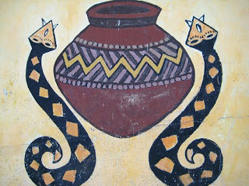
參、結論

Slide 21
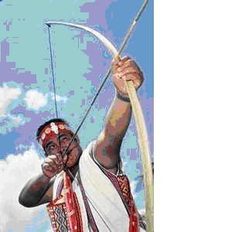
結論
感恩並珍惜
生活實踐
狩獵文化
  尊重族人
  感恩自然
  引以為傲
Notes:
黃：現代科技進步，資源耗竭，我們必須懂得感恩珍惜，學習獵人的精神，實踐生態保育，並消除對他們的誤解。狩獵文化是原住民長久發展的一套規範，它代表一個人的身心特質，同時維繫原住民獵人的情誼，更傳承了世代的智慧，他們也因為這個狩獵文化而自豪。

Slide 22
圖片來源
‧ https://www.books.com.tw/products/0010180561
‧ https://aborigine.moc.gov.tw/home/zh-tw/writer
‧ https://tiprc.apc.gov.tw/resource/wp-content/uploads/2012/12/image-23.jpg
‧ https://cdn.kingstone.com.tw/book/images/product/20185/2018573748272/
2018573748272b.jpg
‧ https://aborigine.moc.gov.tw/home/zh-tw/writer
‧ https://www.huludun.taichung.gov.tw/album1/index.asp?Parser=99,8,225,,,,,372
‧ http://www.dmtip.gov.tw/web/page/detail?l1=2&l2=33&l3=19&l4=37
‧ https://www.slideshare.net/ssuser978491/0927-78374361
‧ http://makelive.pixnet.net/album/photo/516698910
‧ http://www.indigen.fju.edu.tw/101/ar05.htm
Notes:
梁：以上是我們的圖片來源

Slide 23

謝謝聆聽
Notes:
梁：希望大家透過我們的研究，更加的了解原住民狩獵文化，並懂得尊重、包容及珍惜，期待原住民狩獵文化能夠永續流傳，並透過更多原住民文學作品呈現給世人。我們的報告到此結束
全：謝謝大家。

